Slide 1
Theorievorming
Theresialyceum

Slide 2
Oriëntatie
Theorievorming
Ontwerpplan
Experiment
Verwerking
Rapportage
Presentatie
Theorievorming
Onderzoekscyclus

Slide 3
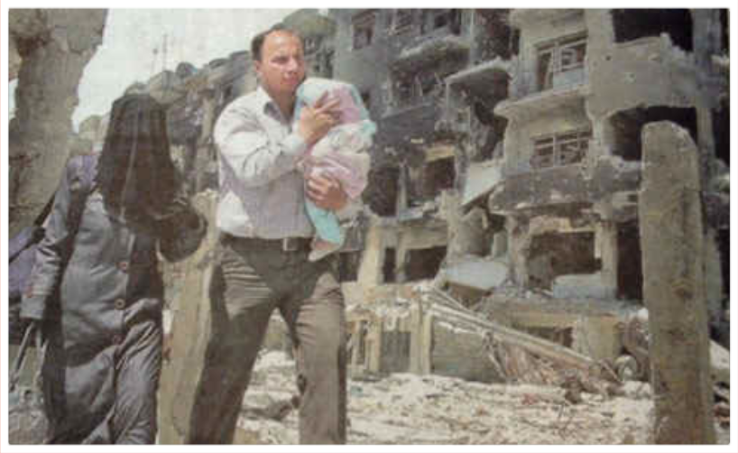
Wat je ziet…

Slide 4
…is niet altijd waar!

Slide 5
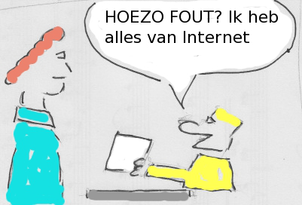
Indeling les
Introductie mediawijsheid.
Oefening mediawijsheid.
Bronnen: jullie project.
Introductie onderzoeksvraag.
Onderzoeksvraag: jullie project.
Voor de volgende keer.

Slide 6
Mediawijsheid
WEL in deze lessen:
Media.
Vaardigheden informatie
NIET in deze lessen:
Veiligheid op internet.
Creatief gebruik (zelf publiceren).
zoeken
beoordelen
verwerken

Slide 7
Mediawijsheid
Kennis:
selecteren
beoordelen
verwerken
Bewust gebruik van media
Vaardigheden:
bedienen en gebruiken
Mentaliteit:
mogelijkheden benutten
omgaan met nadelen
binnen de regels

Slide 8
Welke media kennen jullie?

Slide 9
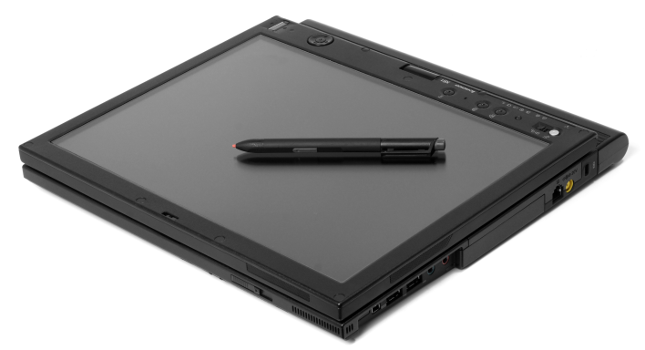
Media
Nieuw:
Internet.
Telecommunicatie.
Oud:
Boek.
Krant.
Tijdschrift.
Televisie.
Radio
Mondeling!

Slide 10
Zoeken (en vinden!)
DO:
uitgebreid zoeken = meerdere bronnen
DON’T:
niet alle info van één bron/auteur
geen belangrijke informatie weglaten

Slide 11
Bronnen beoordelen
Is de bron dan nog bruikbaar?
Manipulatie:
uit context halen
mening misinterpreteren

Slide 12
Bronnen beoordelen
DO:
meerdere bronnen vergelijken:
betrouwbaar?
relevant?
up-to-date?
ook iIlustraties!
Bruikbaar?
DON’T:
geen verouderde/ twijfelachtige informatie

Slide 13
Bronnen vermelden
Informatie van anderen gebruiken
Altijd mét bronvermelding!
DO:
in eigen woorden
citeren
DON’T:
informatie van anderen als eigen werk presenteren
(ook niet na aanpassing)

Slide 14
Bronnen beoordelen
Jullie bronnen?
(Formulier: “Hoe bruikbaar is deze website?”)

Slide 15
Onderzoeksvraag
Wat?
Wie?
Welke?
Wanneer?
Hoe?
Waarom?

Slide 16
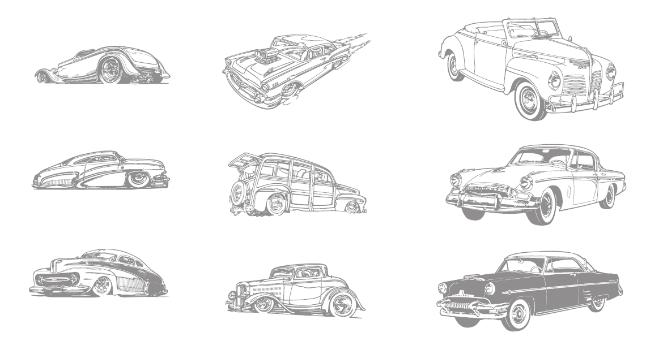
Onderzoeksvraag - voorbeeld
Wat is de beste auto?

Slide 17
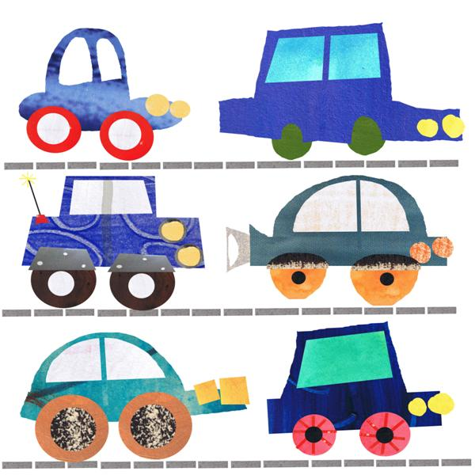
Onderzoeksvraag - voorbeeld
Wat is de beste auto?
Wat is de snelste personenauto op de Nederlandse markt?
Welke kleur van de personenauto’s vinden de Nederlanders het mooist?

Slide 18
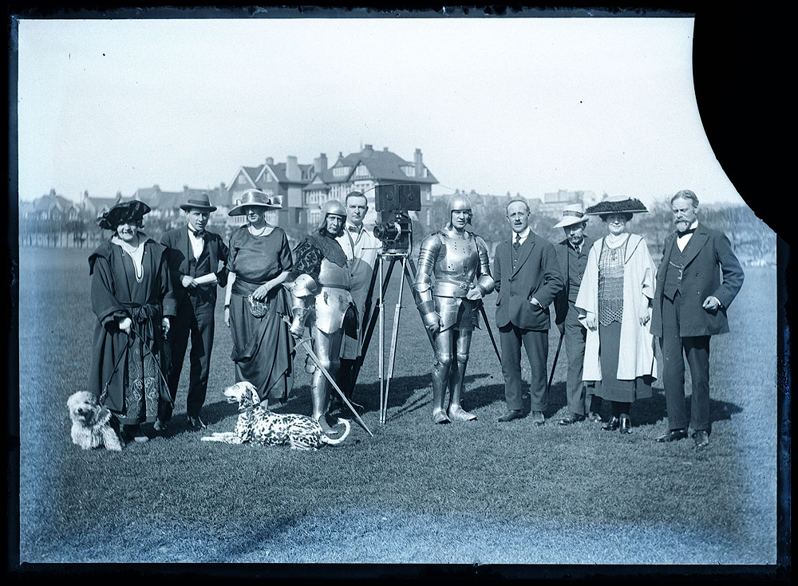
Onderzoeksvraag - oefenen
Wat is de beste film?

Slide 19
Onderzoeksvraag – project
Jullie onderzoeksvraag?

Slide 20
Voor de volgende keer
Gevonden informatie verwerken.
Hoe zou je het antwoord op je onderzoeksvraag kunnen krijgen?
Ga op zoek naar mogelijke experimenten.
Volgende keer: ...

